Slide 1


Slide 2
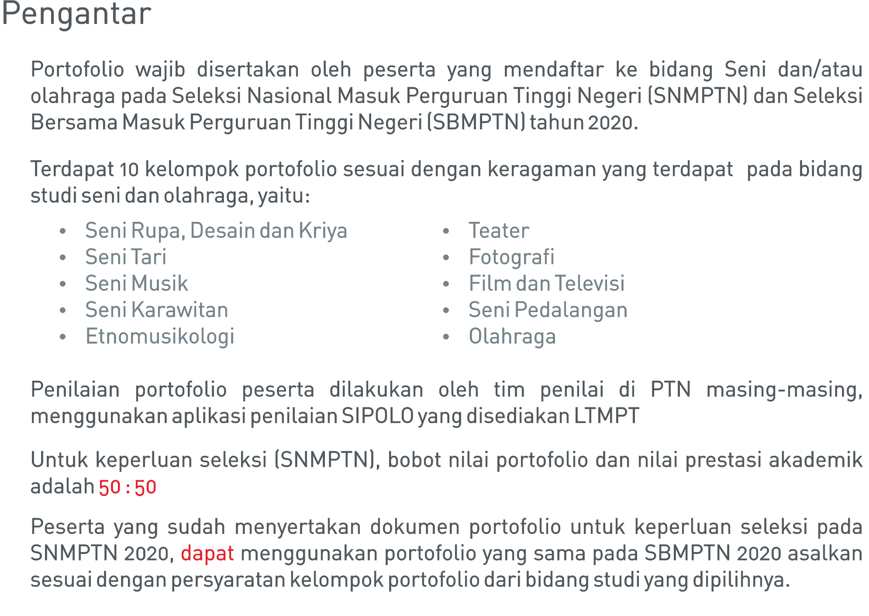

Slide 3
Uniform …
Tugas
    Low Control
    High Control
Kriteria performansi
Cara Penilaian (Rubrik)
Instrumen
Persiapan Penilai

Slide 4
Persiapan Penilai
Pelatihan pusat (TOT)
Pelatihan di Calon Penilai di Perguruan Tinggi
  Pemahaman prosedur
  Pemahaman Instrumen
  Pemahaman Penggunaan Sistem
Hasil akhir:
  Fair, reliable, dan valid
  Angkanya dapat diperbandingkan

Slide 5
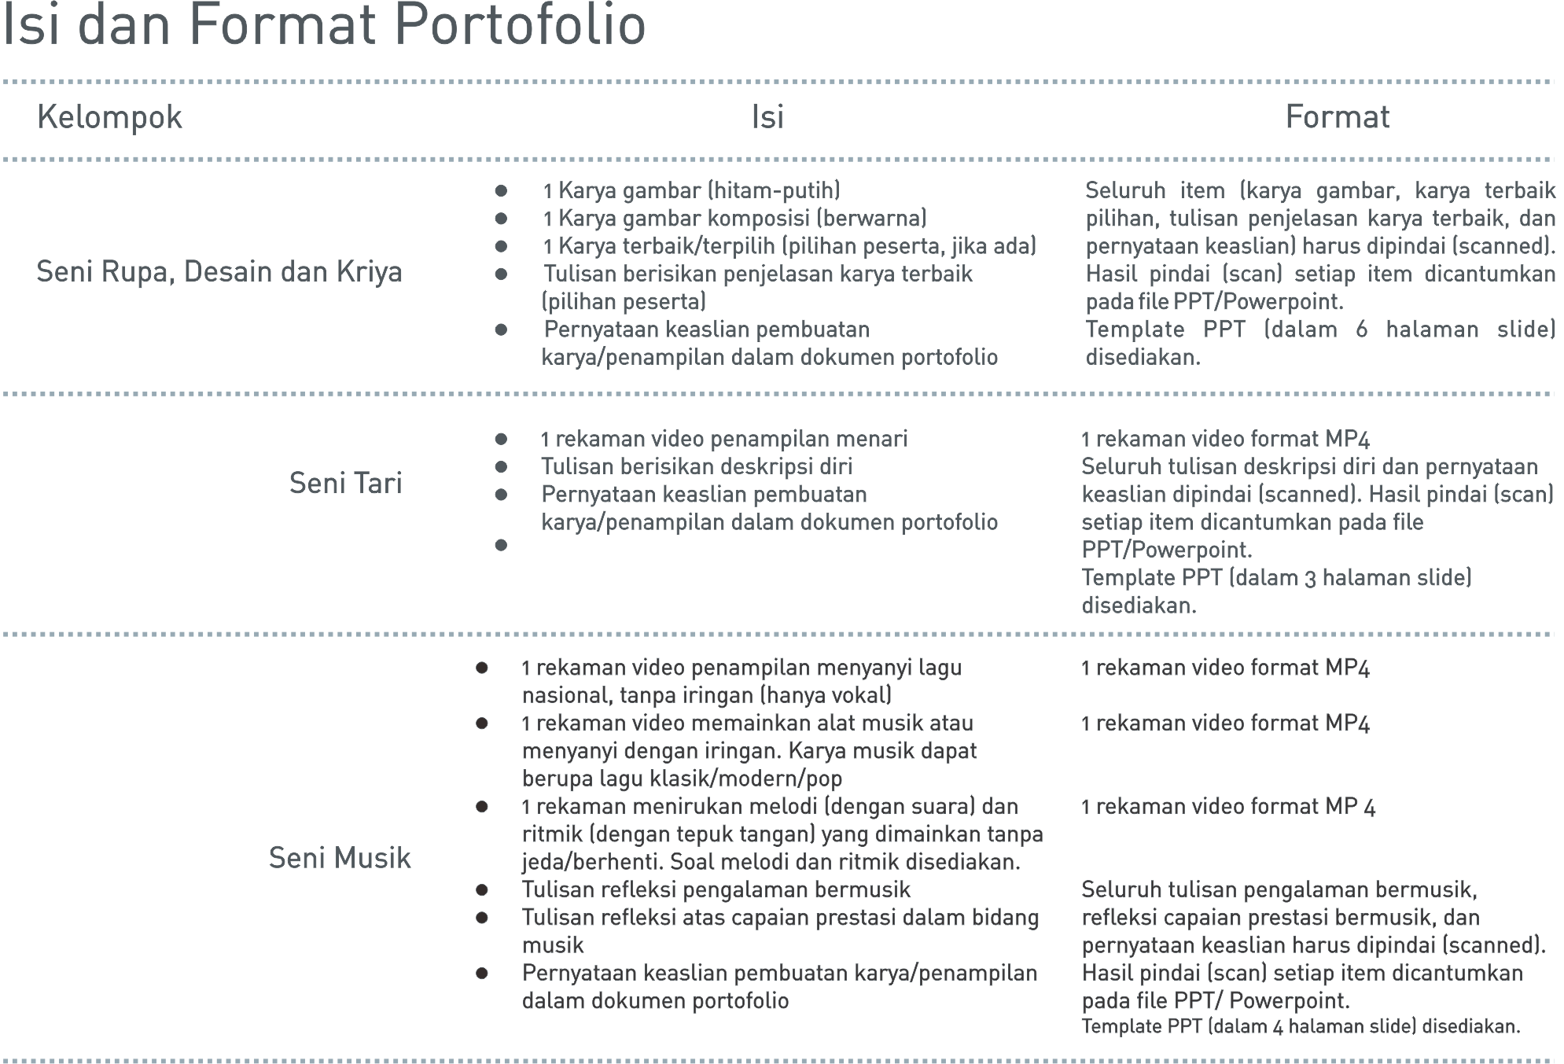

Slide 6
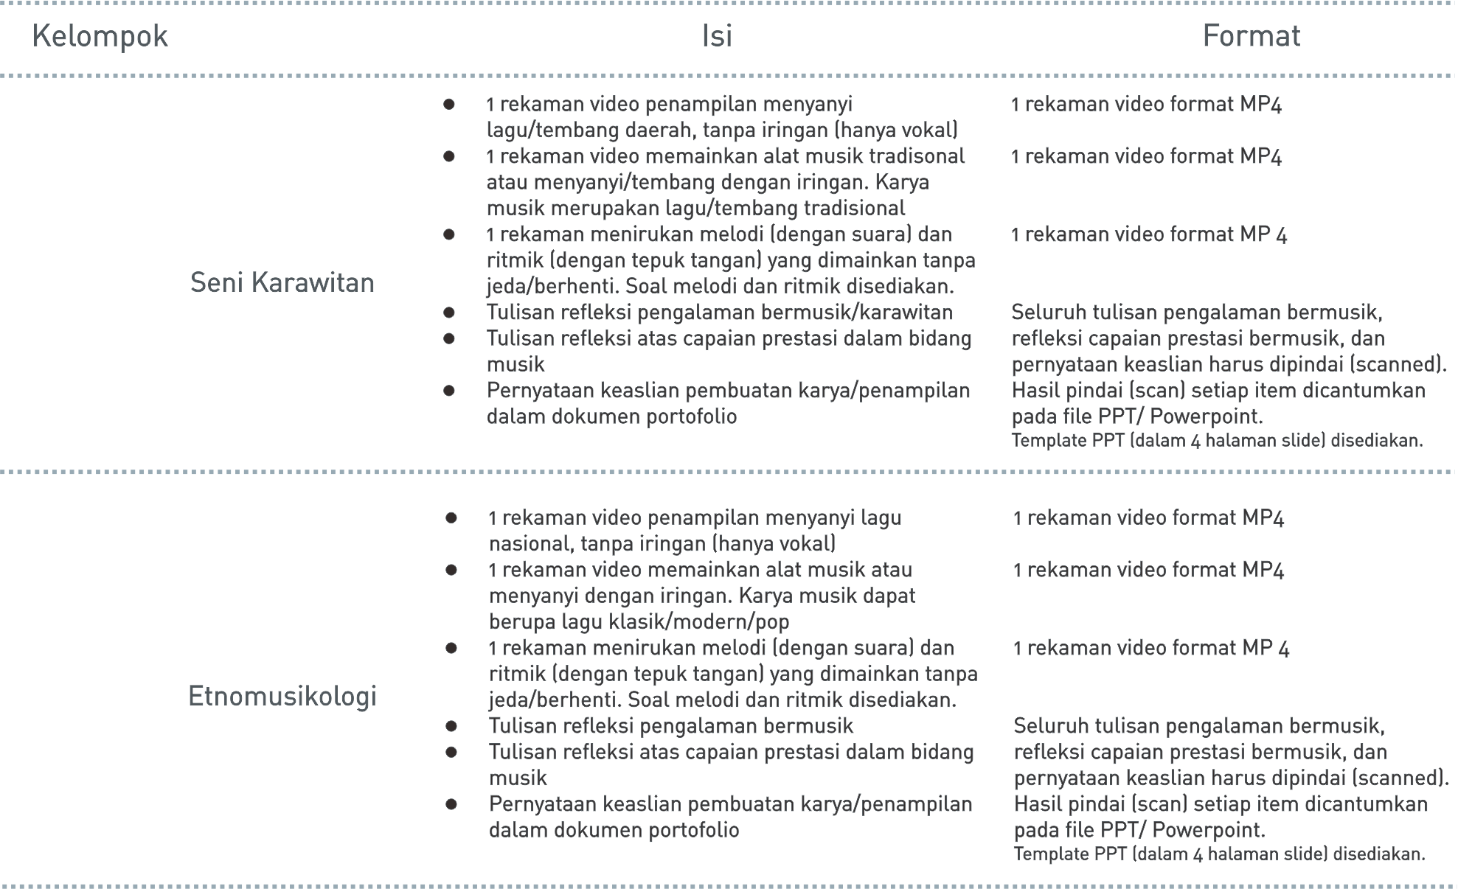

Slide 7
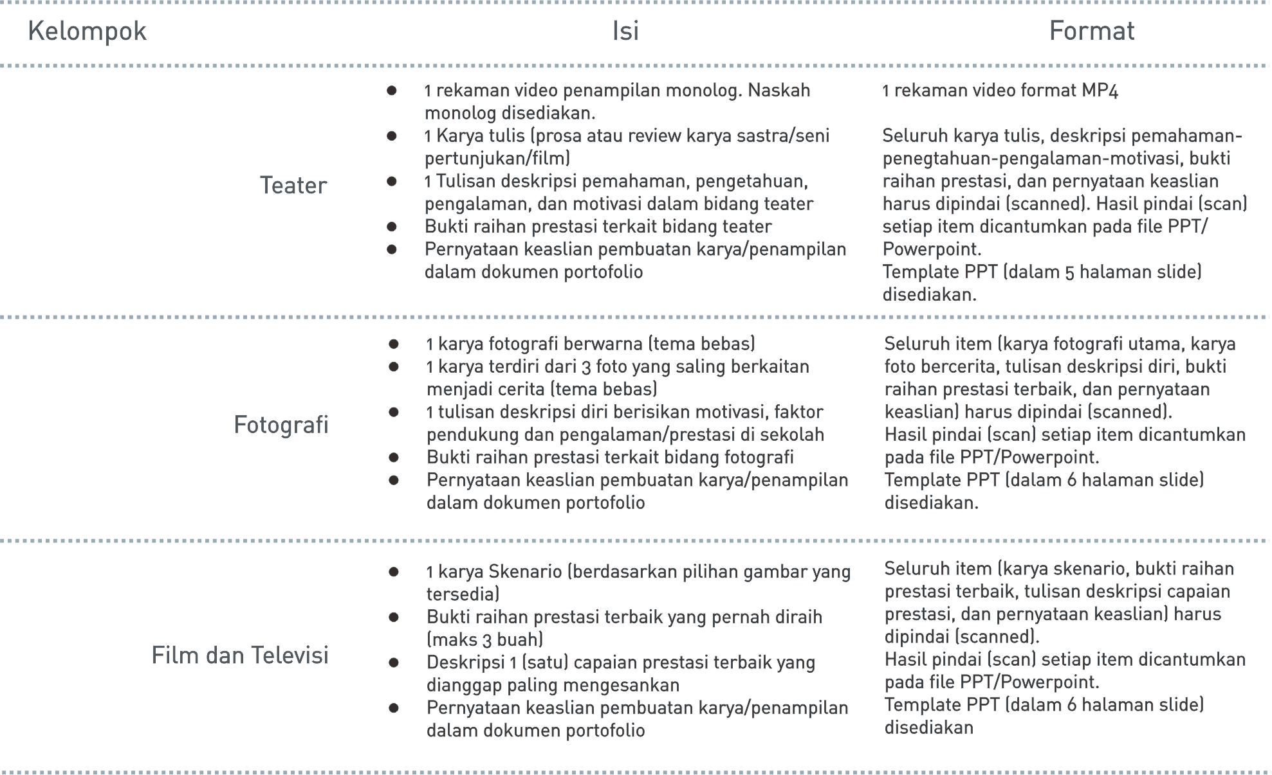

Slide 8
